Slide 1
Endurskoðun aðalskipulags Akraness Tillaga að Aðalskipulagi Akraness 2021-2033
Kynning 14. mars 2022

Slide 2
Efni fundarins
Um aðalskipulag
Stefna
Helstu forsendur
Skipulagstillaga
Umhverfisskýrsla
Málsmeðferð

Slide 3
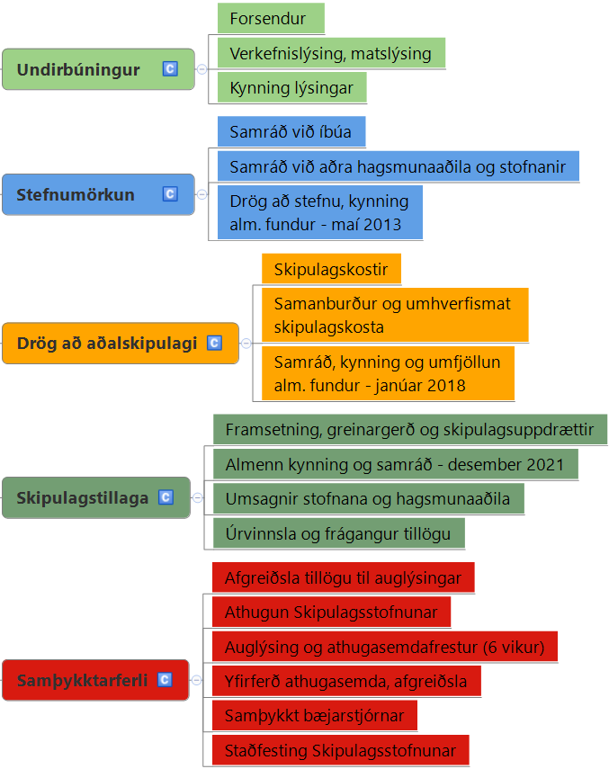
SKIPULAGSFERILLINN
Notes:
Haldnir hafa verið tveir almennir kynningarfundir um aðalskipulagið – ímaí 2013 og janúar 2013.

Slide 4
3/14/2022
3/7/2022
11/22/2021
6/21/2022
12/15/2021
6/13/2022
7/18/2022
Today
Tímaáætlun
SKUR, tillaga um afgreiðslu athugasemda
BSTJ, samþykkt aðalskipulags-tillögu
10.18.2021 - 11.26.2021
Drög afgreidd í SKUR til kynningar
SKUR afgreiðir tillögu til bæjarstjórnar
Staðfesting Skipulags-stofnunar
11.29.2021 - 12.31.2021
Almennur kynningarfundur
BSTJ afgreiðir tillögu til auglýsingar
2021
okt.
nóv.
des.
2022
feb.
mar.
apr.
maí
jún.
júl.
2022
3.16.2022 - 4.12.2022
Frágangur vinnslutillögu
Lagfæringar
Lagfæringar
4.20.2022 - 6.1.2022
Samráð, umsagnaraðilar,
sveitarfélög, íbúar
40 days
Yfirferð Skipulagsstofnunar
33 days
Auglýsing og athugasemdafrestur
28 days
43 days

Slide 5
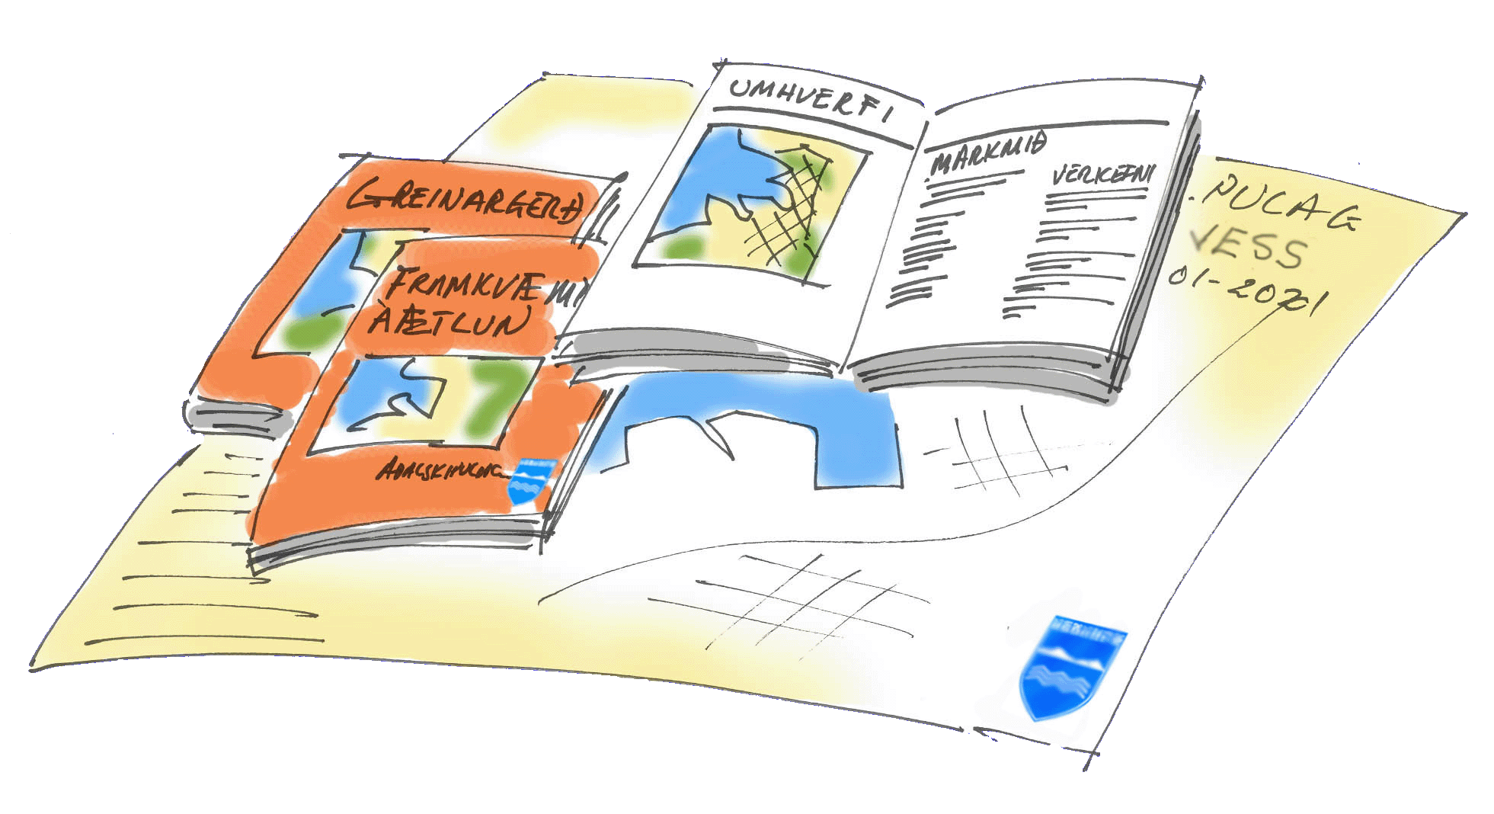
Hvað er aðalskipulag
Skipulagsáætlun sveitarfélags þar sem fram kemur stefna sveitarstjórnar um
landnotkun
byggðarþróun og byggðarmynstur
samgöngu- og þjónustukerfi
umhverfismál
Notes:
Í aðalskipulagi felst ákveðið samkomulag um nýtingu lands og auðlinda. Aðalskipulag er einnig verkfæri sem nýtist við samráð og ákvarðanatöku um breytingar til þess að mæta breyttum forsendum, nýjum þróunarkostum og koma til móts við stefnu og markmið, sem sett hafa verið um byggð, mannlíf og umhverfi.
Stefna aðalskipulags byggir á markmiðum skipulagslaga og stefnu landskipulags.
Í aðalskipulagi skal marka stefnu til a.m.k. 12 ára en jafnframt skal litið til lengri tíma.
Aðalskipulagi er ætlað að stuðla að markvissri þróun þar sem tekið er tillit til heildarhagsmuna, miðla málum milli ólíkra hagsmuna þeirra sem búa og munu búa í sveitarfélaginu og stuðla að öryggi almennings og lífsgæðum.
Aðalskipulag tekur til alls lands, vatns og hafs innan marka sveitar­félagsins.

Slide 6
Skipulagsvinnan frá 2011
Skipulagslýsing auglýst í nóvember 2011
Endurskoðun 2012-2018:
Forsendur uppfærðar, stefna og landnotkun yfirfarin
Almennur kynningarfundur 29. maí 2013
Drög/vinnslutillaga lögð fram í desember 2017
Almennur kynningarfundur 25. janúar 2018
Nokkur viðfangsefni leyst með sérstökum breytingum 2017-2021
Drög afgreidd af skipulags- og umhverfisráði til kynningar í okt. 2021
Almennur kynning í desember 2021
Kynningarbæklingur, almennur fundur 16. desember
Umsagnarfrestur til 31. des. 2021
Frágangur skipulagsgagna m.t.t. umsagna og ábendinga
Afgreiðsla skipulags- og umhverfisráðs til bæjarstjórnar, mars 2022

Slide 7
Leiðarljós
Á Akranesi skulu vera góðar aðstæður fyrir öflugt og fjölbreytt atvinnulíf, traustar samgöngur, fjölskylduvæn búsetuskilyrði og heilnæmt umhverfi í fallegum bæ.

Slide 8
Meginmarkmið
Lögð skal áhersla á vandað bæjarumhverfi með fallegri bæjarmynd sem hafi jákvæð áhrif á lífsgæði íbúa og auki aðdráttarafl bæjarins.
Akraneskaupstaður leggur áherslu á öflugt og fjölbreytt atvinnulíf sem bæði byggist á hefðbundnum atvinnugreinum og ný­sköpun.
Á Akranesi skal vera fjölskylduvænt bæjar­umhverfi sem mætir þörfum íbúa fyrir húsnæði, þjónustu, tómstundir, íþróttir og útivist. Stuðlað skal að fjöl­breyttum mögu­leikum til náms og menningar­starfsemi.

Slide 9
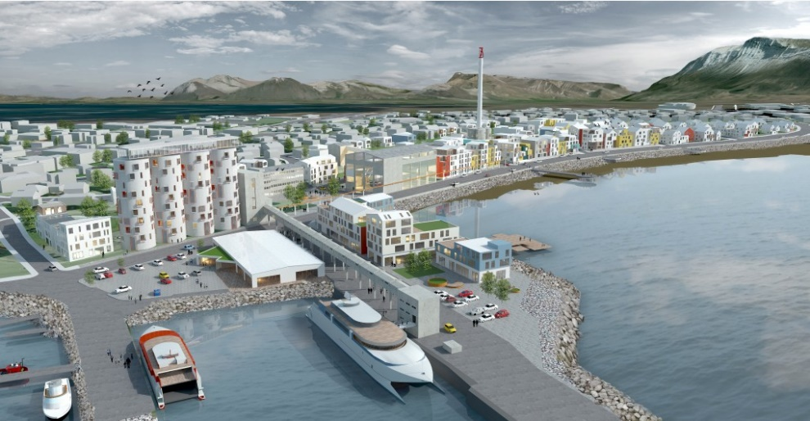
Almenn markmið
Akranes á að vera áhugaverður og aðlaðandi bær í virku samhengi við byggðina á höfuðborgarsvæðinu.
Á Akranesi eiga að vera fyrirmyndar aðstæður fyrir fjölskyldufólk, þ.e. gott, fallegt, öruggt og þroskandi uppeldisumhverfi fyrir börn og ungmenni.
Viðhalda skal þeim jákvæðu eiginleikum bæjarumhverfisins sem ljá bænum sérstöðu og einkenni. Unnið verði að endurbótum á bæjarmynd og umhverfi þar sem þess er þörf m.a. með þéttingu byggðar. Með þéttingu byggðar er einnig leitast við að auka hagkvæmni í rekstri bæjarins.

Slide 10
Gæði bygginga
Sett eru almenn markmið um gæði bygginga m.t.t. byggingarlistar þannig að notagildi, tæknileg gæði og ásýnd verði metin við veitingu byggingarleyfa.
Í samræmi við áherslu á vandað bæjarumhverfi og fallega bæjarmynd skal stefnt að því að byggingar á Akranesi geti talist góð byggingarlist hvað snertir notagildi, tæknileg gæði og ásýnd (utilitas, firmitas, venustas, Vitruvius 30-15 fyrir Krist)
Hús skulu felld vel að landi og taka mið af umhverfi og staðháttum.
Gæðamarkmið eiga við allar byggingar og skulu þessir þættir metnir við afgreiðslu byggingarleyfa.
Notes:
Tilgangur: Áhald fyrir byggingarfulltrúa og umhverfis- og skipulagsráð til þess að tryggja gæði – þ.e. að geta hafnað með rökum atriðum sem ekki uppfylla lágmarkskröfur að þessu leyti (t.d. augljósu hnoði og kauðaskap – auk þess að tryggja gæði íbúða með hagsmuni íbúa nútímans og framtíðar í huga.
Vitnað er beint í grundvallarrit byggingarlistarinnar, sem enn er í gildi. Vitruvius: 10 bækur um byggingarlist. Ritað fyrir uppaf okkar tímatals (30-15 f.kr.).
Setja jafnvel í samhengi við umhverfisstefnu – tæknilega góð hús með gott notagildi endast og nýtast lengi án endurnýjunar.

Slide 11
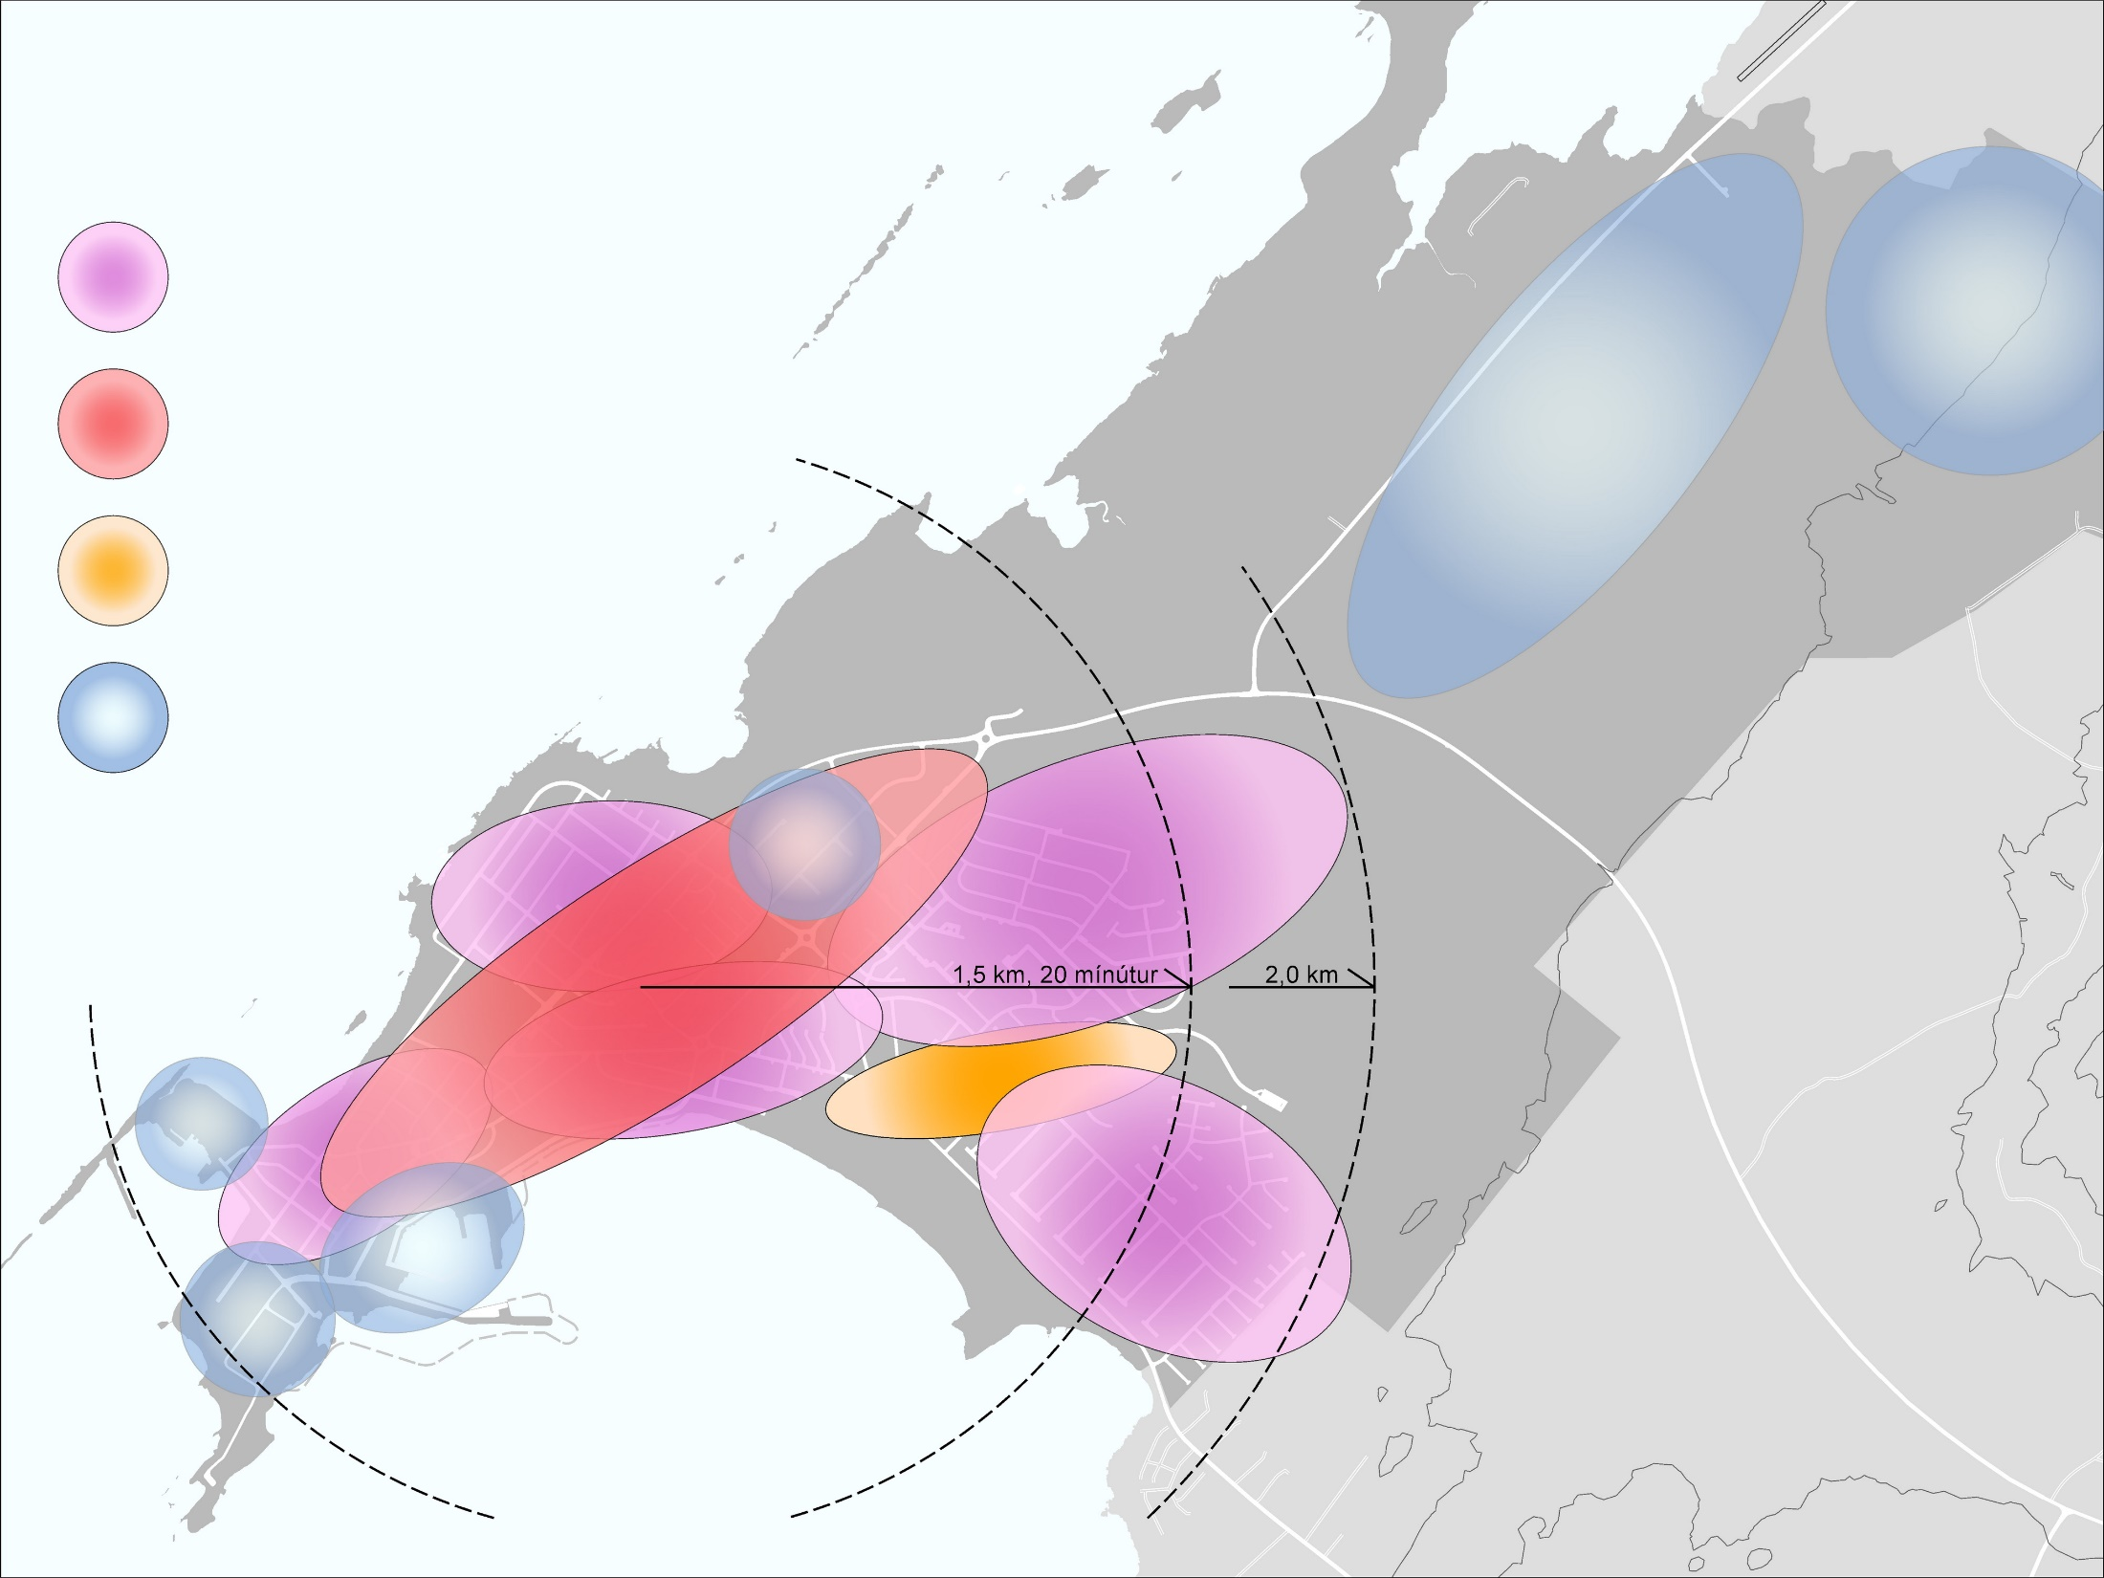
Stuðla skal að bættri lýðheilsu m.a. með áherslu á:
vistvæna og virka fararmáta innanbæjar (20 mínútna bærinn).
endurbætur og uppbyggingu vandaðs stígakerfis fyrir gangandi og hjólandi vegfarendur og strandstíg með allri ströndinni.
fjölbreytt útivistar- og íþróttasvæði.
fjölbreytt samgöngukerfi fyrir almenning á láði og legi (s.s. almenningssamgöngur og ferjusiglingar).

Slide 12
Stefnt er á að vöxtur íbúðarbyggðar verði innan þjóðvegar á skipulagstímabilinu og taki mið af „20 mínútna bænum“.
Þéttleiki nýrrar byggðar a.m.k. 18-25 íbúðir á hverjum hektara lands (íb/ha)
Áfram verði unnið að þéttingu byggðar með endurnýjun og endurnýtingu lands með þéttri blandaðri byggð. Með því verða nýttir betur þeir innviðir, sem fyrir eru.

Slide 14
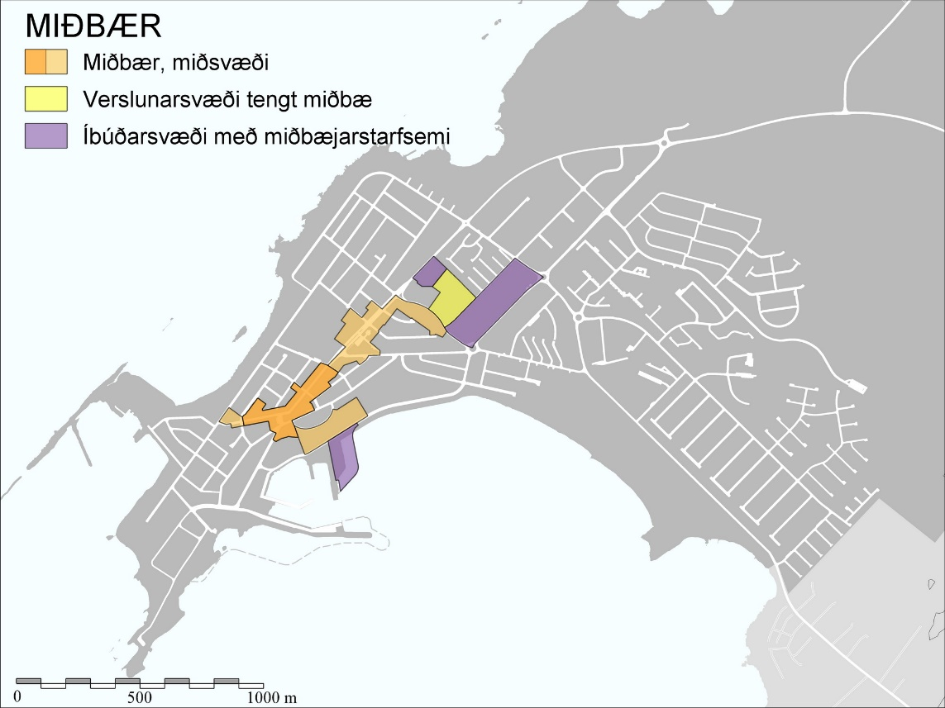
Afmörkun miðbæjar og miðsvæða er breytt til þess að auka vægi gamla miðbæjarins og vegna tengingar hans við uppbyggingu á Sementsreit.
Lögð verður áhersla á endurlífgun og uppbyggingu gamla miðbæjarins.
Notes:
Svæðið umhverfis Akratorg og upp eftir Kirkjubraut er skilgreint sem miðbær. Neðri hluti Skólabrautar, svæðið milli Akratorgs og Sementsbryggju og efri hluti Kirkjubrautar og Stillholt eru skilgreind sem miðsvæði.
Áherslumunur.

Slide 15
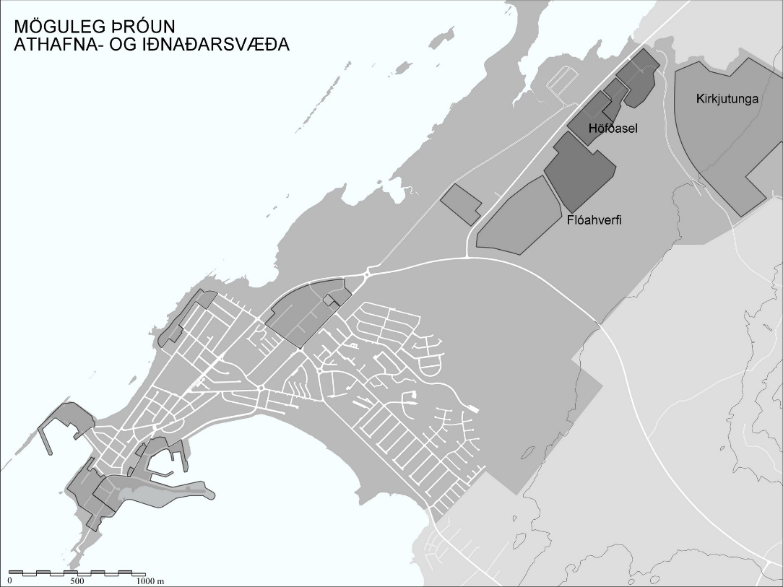
Kostur gefst á flutningi fyrirferðarmikillar starfsemi eða fyrirtækja, sem hafa áhrif á umhverfi sitt, á athafna- og iðnaðarsvæði í Flóahverfi og Kirkjutungu.
Möguleikar á endurnýtingu lands innan þjóðvegar með blandaðri íbúðarbyggð.
Stefnt er að uppbyggingu grænna iðngarða í Flóahverfi.

Slide 16
Gerð er grein fyrir skipulagstillögunni á kortavef bæjarins https://www.map.is/akranes/ skipulagskynning/ (í vinnslu)

Slide 17
Helstu forsendur
Sögulegt yfirlit
Mannfjöldi
Landþörf fyrir nýja byggð
Samræmi við aðrar áætlanir

Slide 18
Fólksfjöldi og atburðir í atvinnusögu Akraness 1889-2020.
Notes:
Til fróðleiks – samhengi atvinnulífs og íbúafjölda.
Áhrif stóriðju, sementsverksmiðjunnar og Grundartanga
Árhrif samgöngubóta.
Í dag eru íbúar Akraness rúmlega 7.800.

Slide 19
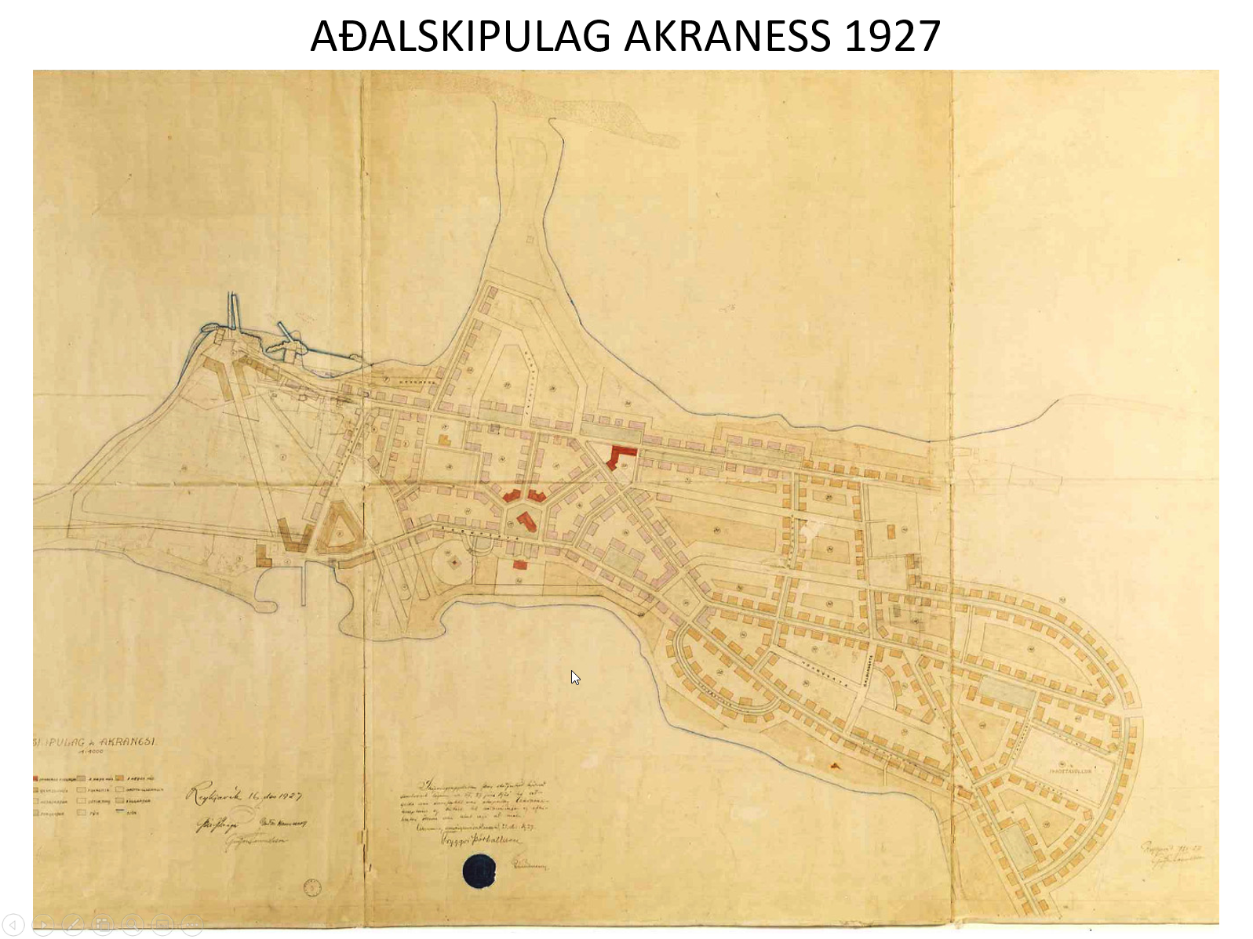
Notes:
1927 – skipulag Guðjóns Samúelssonar og Guðmundar Hannessonar. Byggt á gömlum götum og gisinni byggð. Evrópsk bæjarmynd með lokuðum og hlýlegum götumyndum. Umhverfisgæði í dag.
1980 – nútímaskipulag með aðgreiningu flokkaðri umferð og aðgreindum íbúðarsvæðum. Unnið af Skipulagi ríkisins.
1992 – Raunhæfari tök. Unnið af heimamönnum.

Slide 20
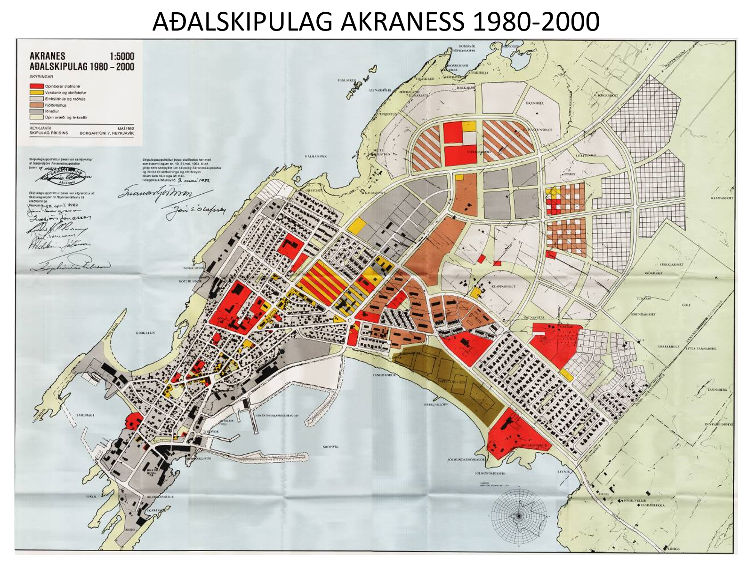
Notes:
1927 – skipulag Guðjóns Samúelssonar og Guðmundar Hannessonar. Byggt á gömlum götum og gisinni byggð. Evrópsk bæjarmynd með lokuðum og hlýlegum götumyndum. Umhverfisgæði í dag.
1980 – nútímaskipulag með aðgreiningu flokkaðri umferð og aðgreindum íbúðarsvæðum. Unnið af Skipulagi ríkisins.
1992 – Raunhæfari tök. Unnið af heimamönnum.

Slide 21
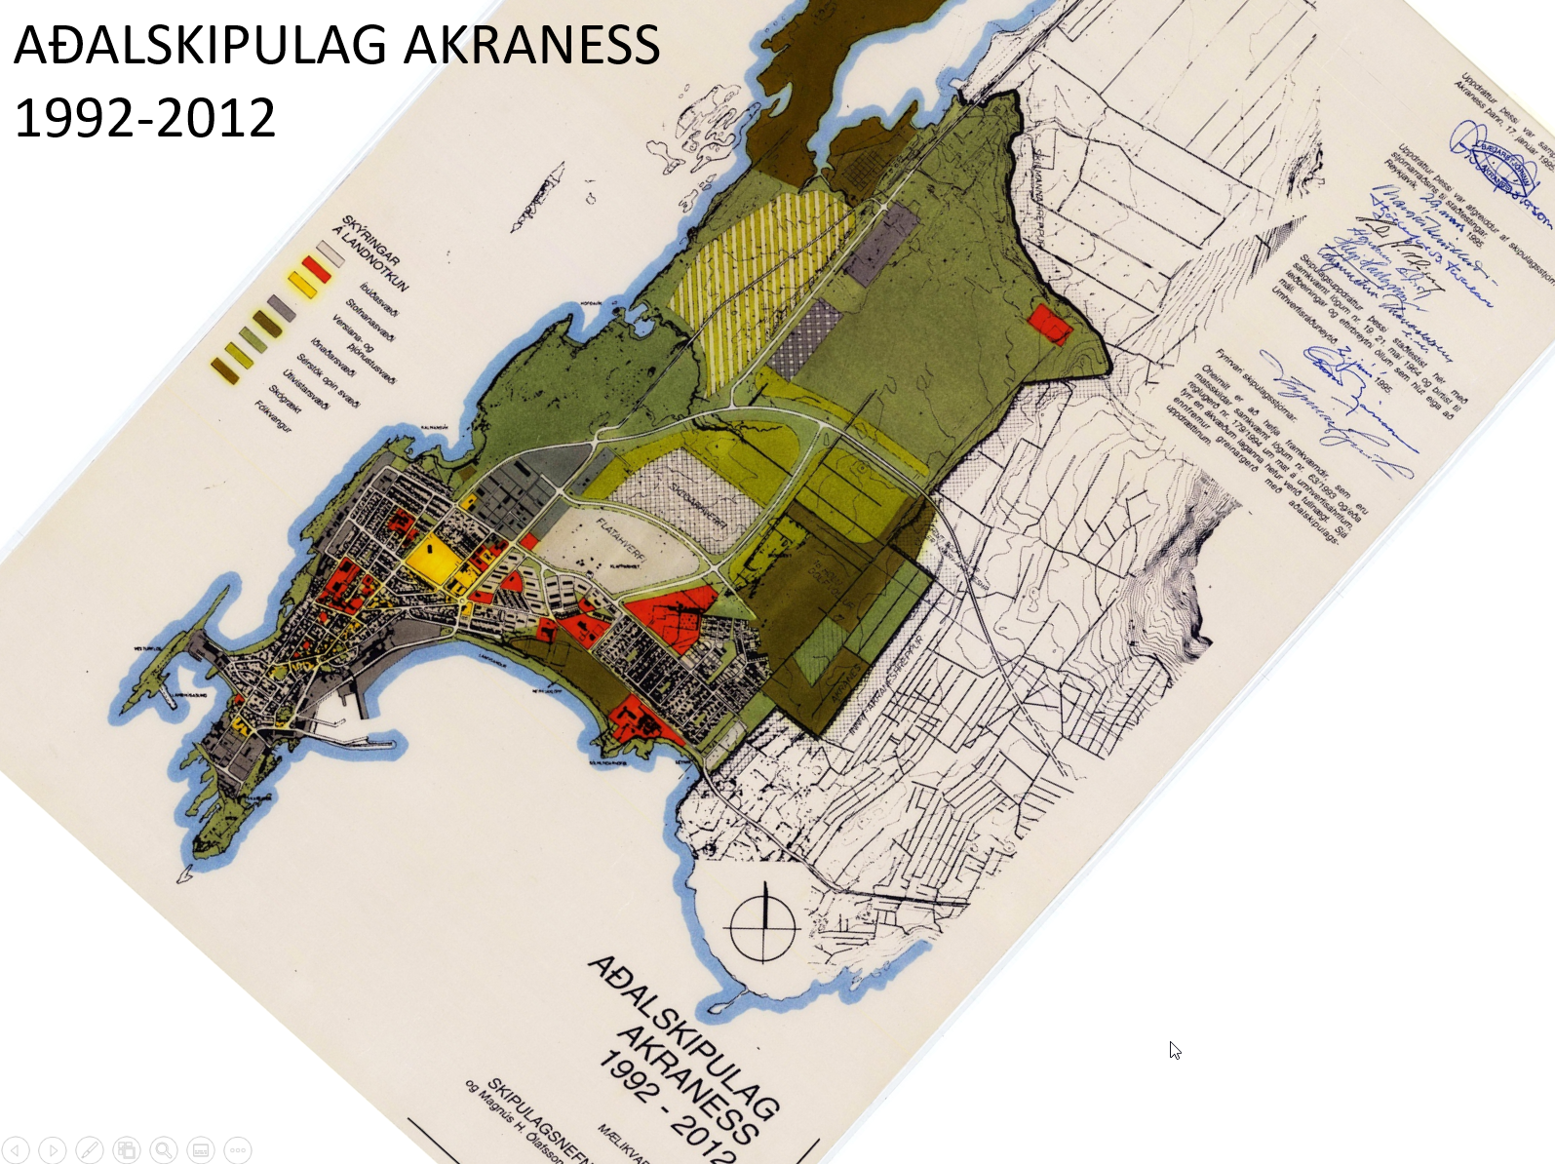
Notes:
1927 – skipulag Guðjóns Samúelssonar og Guðmundar Hannessonar. Byggt á gömlum götum og gisinni byggð. Evrópsk bæjarmynd með lokuðum og hlýlegum götumyndum. Umhverfisgæði í dag.
1980 – nútímaskipulag með aðgreiningu flokkaðri umferð og aðgreindum íbúðarsvæðum. Unnið af Skipulagi ríkisins.
1992 – Raunhæfari tök. Unnið af heimamönnum.

Slide 22
GILDANDI AÐALSKIPULAG með áorðnum breytingum
Notes:
ASAKRA 2005 byggðist á skipulaginu frá 1992.
Náttúruvernd með hverfisvernd á allri strandlengjunni utan hafnarsvæða.

Slide 23
Framreikningur mannfjölda á Akranesi til 2032, tilgáta.
Notes:
Miðað er við 10.000 íbúa í lok skipulagstímabilsins.

Slide 24
Aldursskipting
Notes:
Margt getur haft áhrif á íbúafjölda og aldursskiptingu. Ef bærinn hefur aðdráttarafl gagnvart ungu fólki sem ekki fær húsnæði við hæfi á höfuðborgarsvæðinu gæti það breytt forsendum
Fallegur bær með góðu og öruggu búsetuumhverfi ætti að höfða til atvinnurekenda – það er gott að reka fyrirtæki þar sem fólk vill búa.
Umhverfisgæði, umhverfið, fjaran og fjallið eru einstök.

Slide 25
Viðmiðun 2033
9.000 – 10.000 íbúar í lok skipulagstímabilsins
Breytt aldursskipting
Líklega þörf fyrir 840 – 1.100 nýjar íbúðir á skipulagstímabilinu
Miðað er við að meðalheimili verði um 2,5 íbúar – er nú 2,68 íbúar/íbúð.
Með þéttingu byggðar og endurnýtingu lands verður rými fyrir 11-12.000 íbúa innan þjóðvegar
Notes:
Hækkandi hlutfall aldraðra. ATH áherslur í húsnæðismálum. Aldraðir sækja ekki í algengustu smáíbúðagerðirnar nema annað sé ekki í boði.

Slide 26
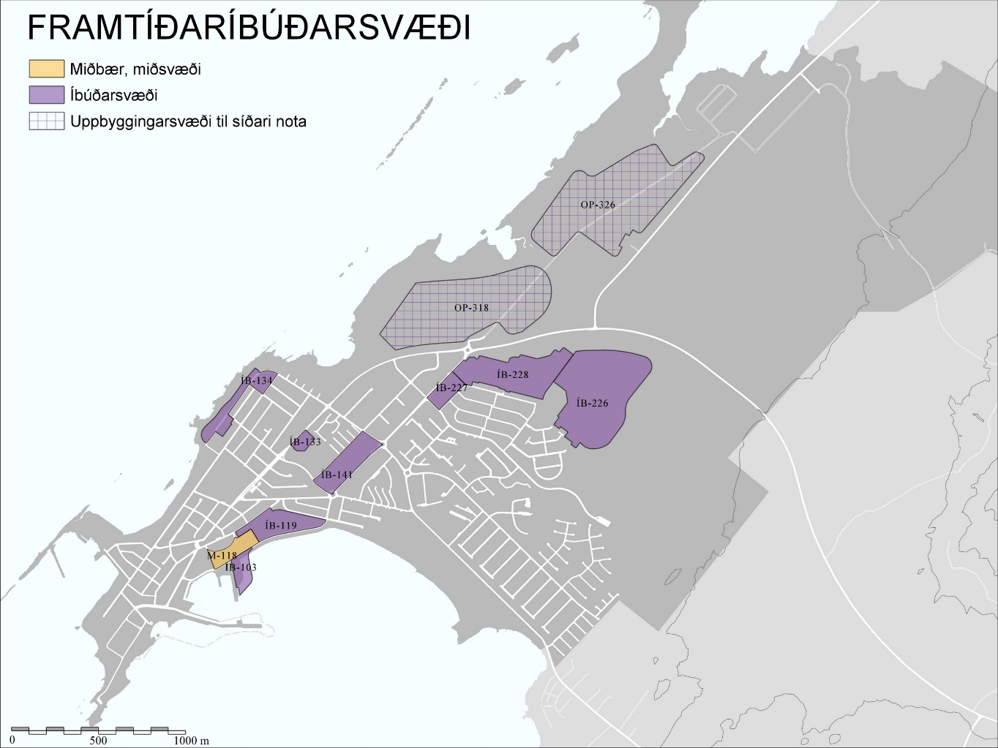
Landþörf
v/atvinnu: 12-16 ha
Grundartangi
Innan núverandi byggðar
Flóahverfi, Kirkjutunga, 37+76 ha
Íbúðir: Reiknuð þörf 840-1.100
Sementsreitur 350 íbúðir
Dalbrautarreitur 200 íbúðir
Skógahverfi – 40 ha 800 íbúðir (20 íb/ha)
Samtals 1.350 íbúðir
Í Hausthúsa- og Vogahverfum gætu rúmast um 1.100-1.550 íbúðir til viðbótar
Notes:
Hausthúsahverfi og Vogahverfi eru afmörkuð sem opin svæði með sérákvæðum – þ.e. möguleg framtíðarbyggingarsvæði.
Fullbyggt Akranes gæti miðað við þessa afmörkun hýst um 16.000 íbúa.

Slide 27
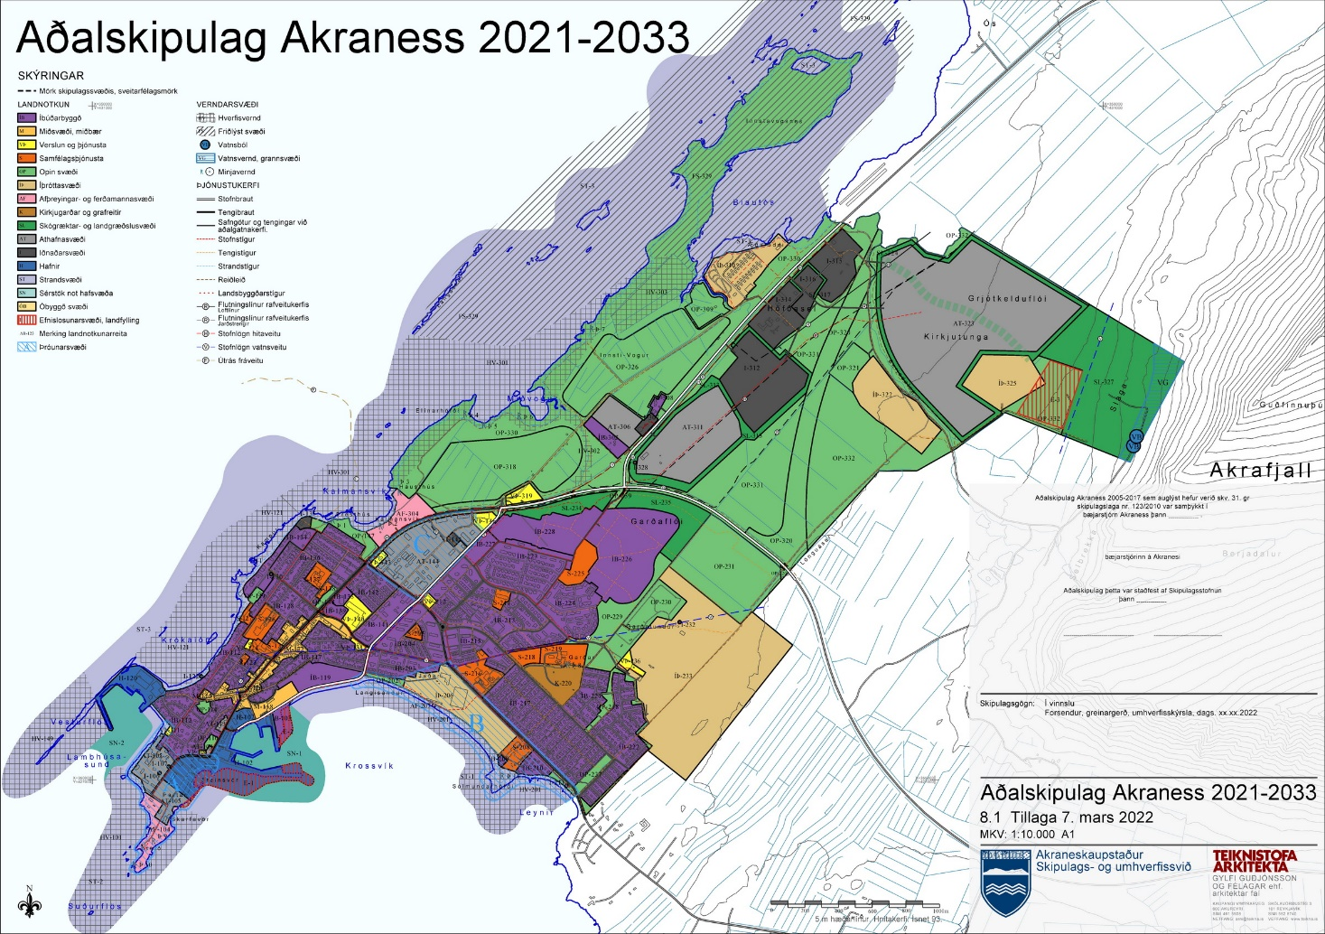
Skipulagstillagan
Notes:
aðalskipulagið er sett fram á skipulagsuppdrætti, greinargerð og umhverfismatsskýrslu. Auk þess er gerð grein fyrir helstu forsendum í sérstöku forsenduhefti.

Slide 28
Viðfangsefni endurskoðunar
Íbúaþróun, endurmat á íbúðaþörf og landþörf
Svæði fyrir garðyrkjustöð austan Miðvogs (lokið 2015)
Sementsreitur (lokið 2017)
Stækkun miðsvæðis á Dalbrautarreit (lokið 2017)
Stækkun athafnasvæðis í Flóahverfi (lokið 2019)
Breytingar á hafnarsvæði (Skarfatangahöfn felld út) (lokið 2019)
Endurskoðun á afmörkun framtíðaríbúðarsvæða
Stækkun Skógahverfis (lokið 2020)
Endurskoðun göngu-, hjóla- og reiðstígakerfis
Kirkjugarður (falið frá áformum um nýjan garð)
Stækkun tjaldsvæðis í Kalmansvík (lokið 2020)
Stækkun skipulagssvæðis sem nemur Óslandi – Kirkjutungu
Afmörkun nýs athafnasvæðis í Óslandi – Kirkjutungu
Blönduð íbúðarbyggð með atvinnustarfsemi á Ægisbraut
Afmörkun þróunarsvæða á Breið, Langasandi og Smiðjuvöllum
Hótel á golfvallarsvæði
Notes:
Mörgum viðfangsefnum er lokið með breytingu á aðalskipulagi.
Sérstakar breytingar á aðalskipulagi, lýsing, kynning og auglýsing. E.t.v. betri umfjöllun en ef viðkomandi viðfangsefni hefðu verið hluti heildarendurskoðunar.

Slide 29
AÐALSKIPULAG AKRANESS
2005-2017
Helstu breytingar
Stækkun skipulags-svæðisins í Óslandi – Kirkjutungu
Stækkað iðnaðar-svæði í Höfðaseli
Blönduð byggð við Ægisbraut
Afmörkun þróunarsvæða
Breytt afmörkun miðbæjar
Hótel á golfvelli
Breyttar landfyllingar á hafnarsvæði
Ferðaþjónustusvæði á Breiðinni

Slide 30
TILLAGA AÐ ENDURSKOÐUÐU AÐALSKIPULAGI 2021-2033
Strandsvæði gróflega afmörkuð innan netlaga
Stækkað bæjarland, Ósland og Kirkjutunga
Nýtt hverfisverndar-svæði á Vesturflös
Sérstök not haf- og vatnasvæða afmörkuð í höfn og á siglingaleiðum
Notes:
Nýtt hverfisverndarsvæði á Vesturflös afmarkað með hliðsjón af tillögu Náttúrufræðistofnunar Íslands um samfellt verndarsvæði á Suðurflös og Vesturflös.

Slide 31
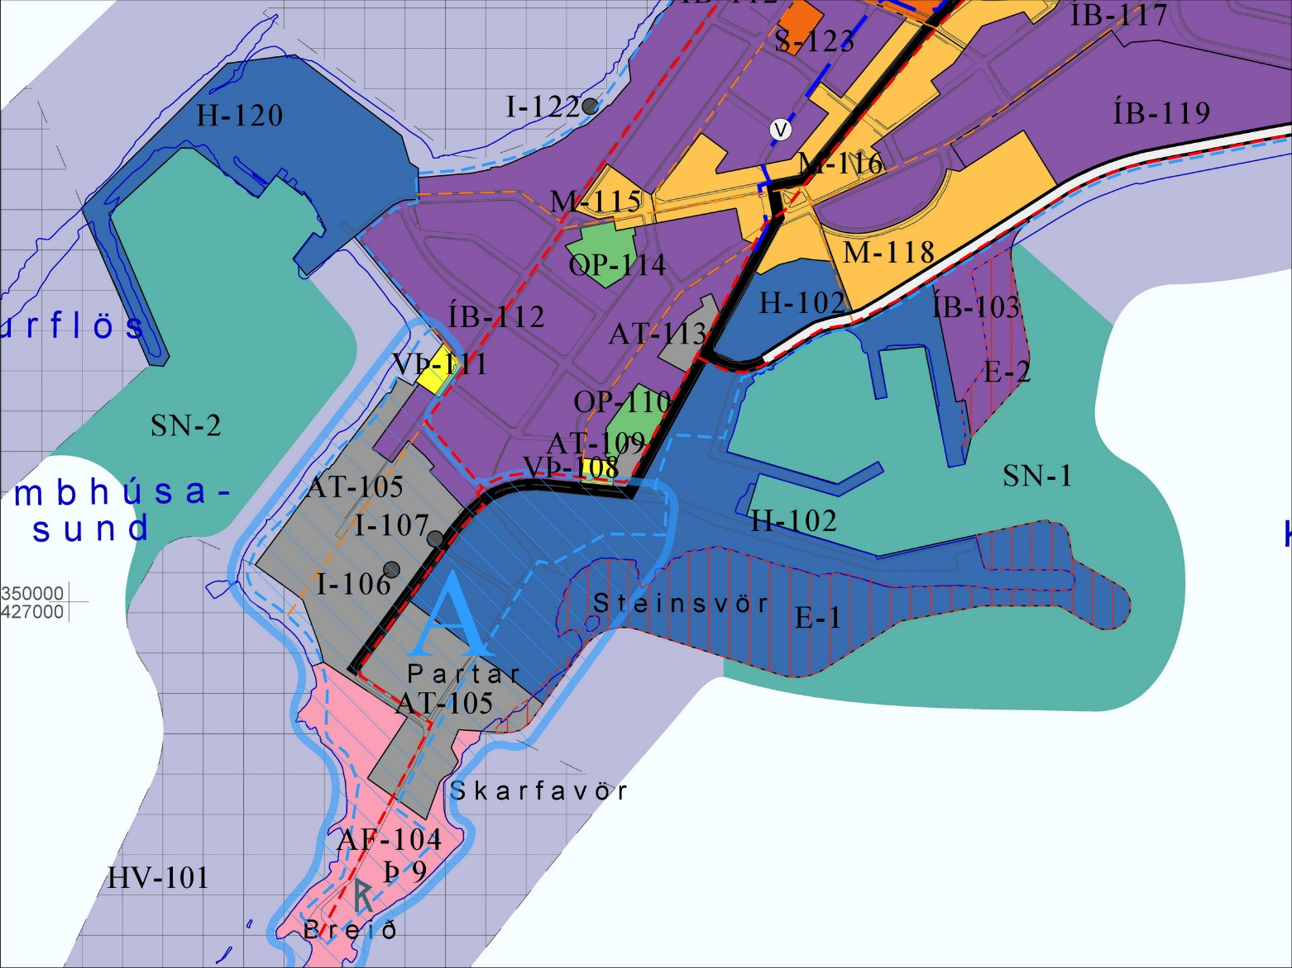
TILLAGA AÐ ENDURSKOÐUÐU AÐALSKIPULAGI 2021-2033
Verslunarsvæði fellt út. Breytt mörk athafna- og íbúðarsvæða
Íbúðarsvæði með miðbæjarstarfsemi, hóteli. Breytt landfylling
Akurshóll: Verslunar- og þjónustusvæði breytt í opið svæði
Breytt landfylling
Afmarkað þróunarsvæði A á Breið og hafnarsvæði
Afþreyingar- og ferðamannasvæði á Breiðinni

Slide 32
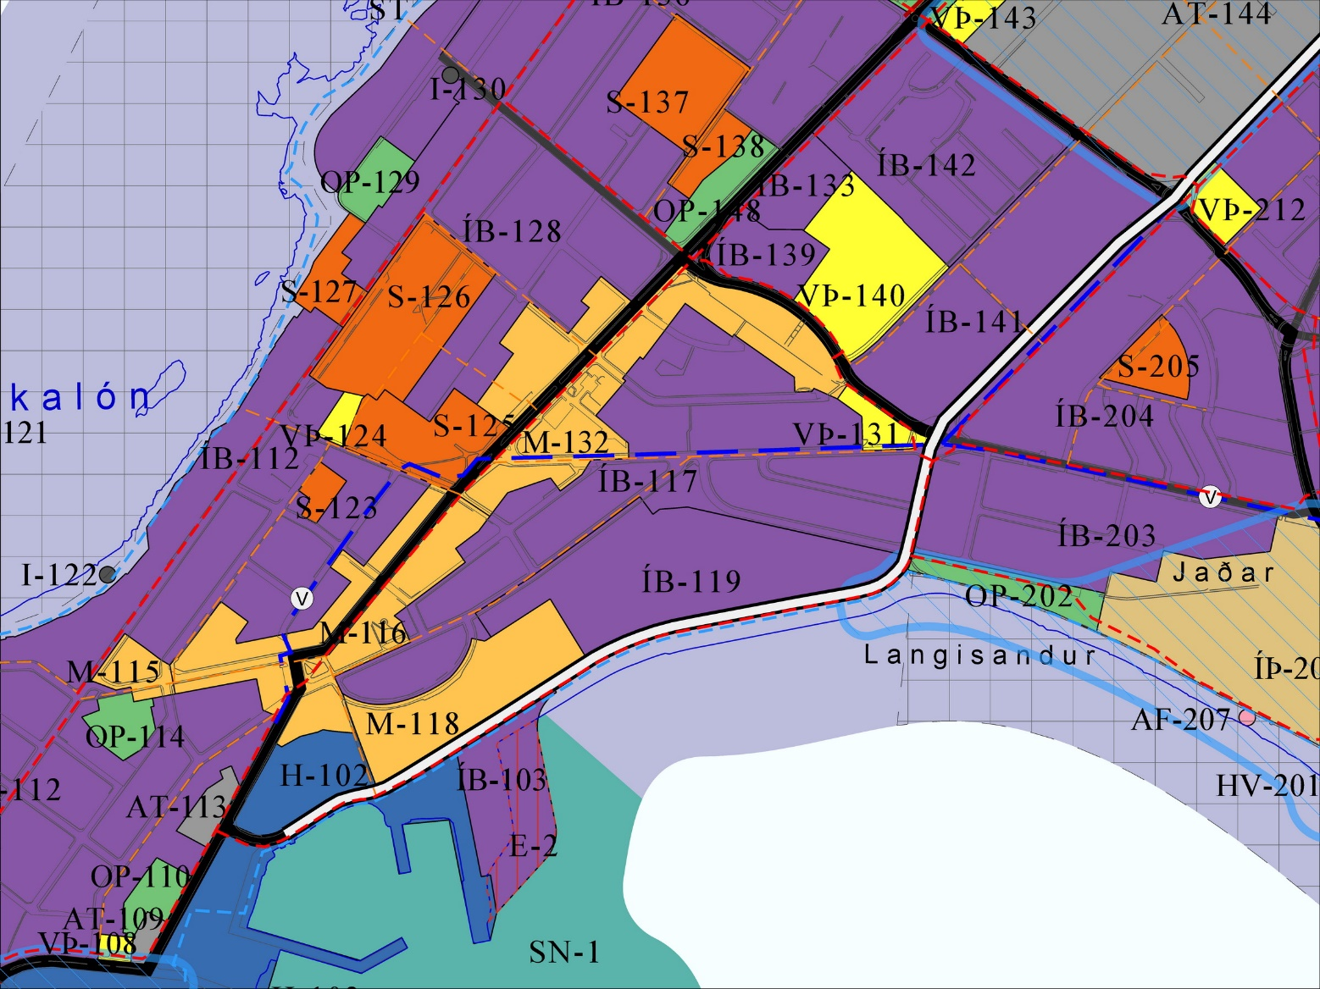
TILLAGA AÐ ENDURSKOÐUÐU AÐALSKIPULAGI 2021-2033
Skagaverstún:
Íbúðarsvæði með möguleika á atvinnustarfsemi
Verslun og þjónusta í stað miðbæjar
Íbúðarsvæði
Blönduð íbúðarbyggð í stað miðbæjar
Breytt afmörkun miðbæjar
M-116: Miðbær
M-115 og M-132: Miðsvæði
Þróunarsvæði B á Langasandi og Jaðarsbökkum

Slide 33
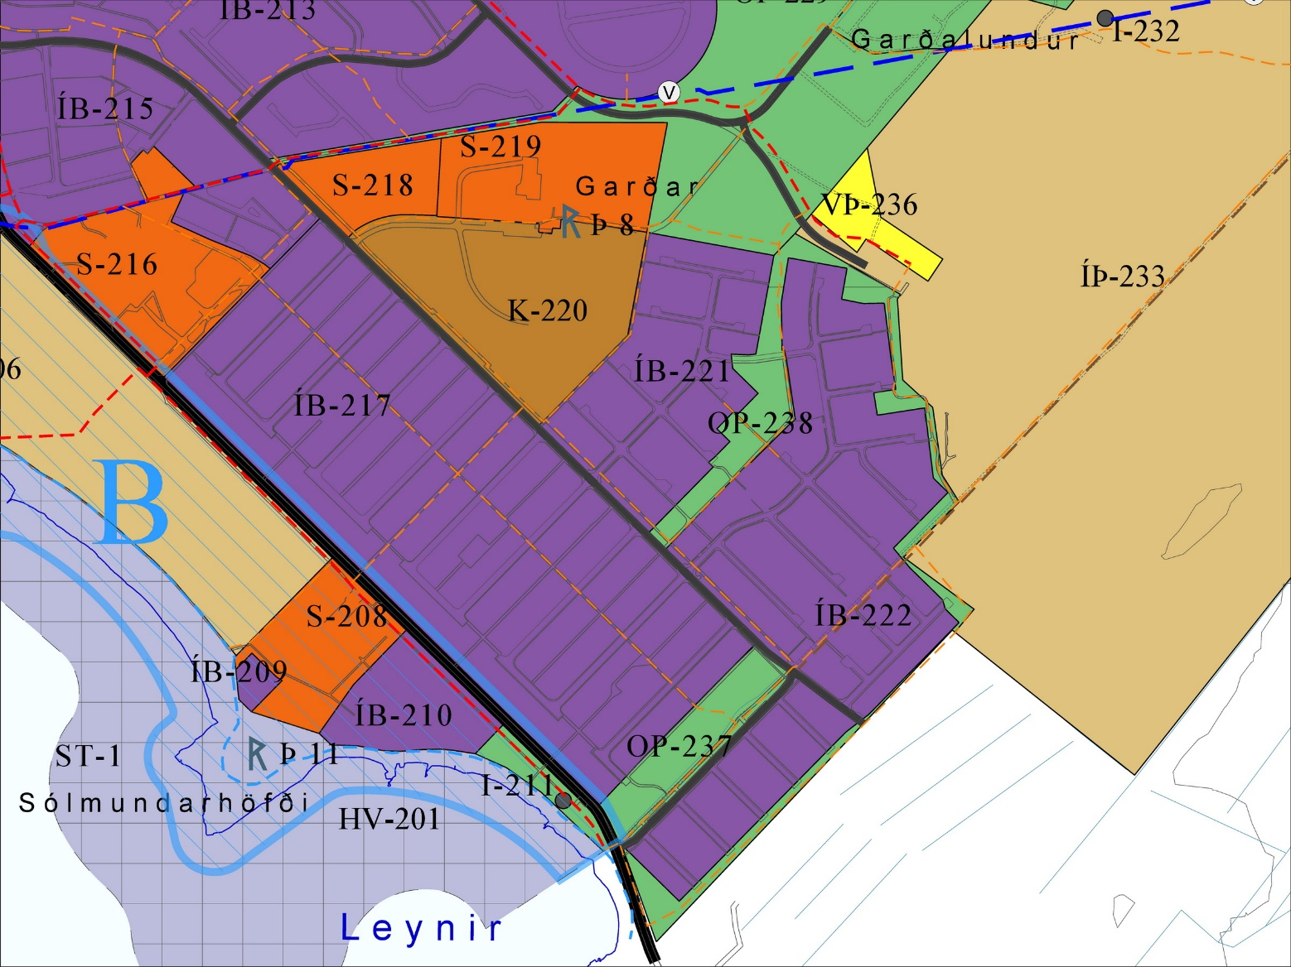
TILLAGA AÐ ENDURSKOÐUÐU AÐALSKIPULAGI 2021-2033
Hótel við golfvöll
Skólalóðir sameinaðar
Kirkjugarður stækkaður yfir stofnanasvæði
Landfylling í Leyni felld út

Slide 34
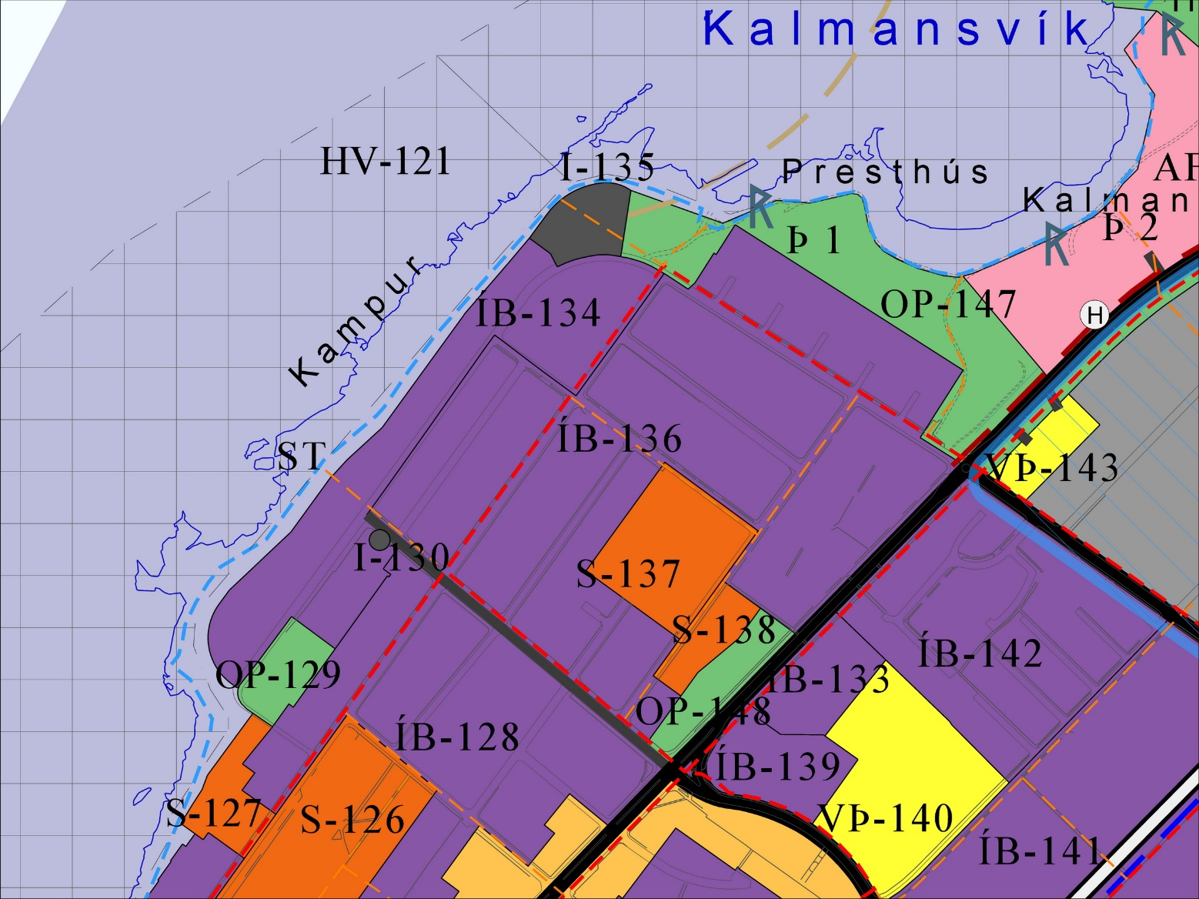
TILLAGA AÐ ENDURSKOÐUÐU AÐALSKIPULAGI 2021-2033
Blönduð byggð, íbúðarsvæði með möguleika á atvinnustarfsemi á jarðhæð
Þróunarsvæði C á Smiðjuvöllum
Athafnasvæði breytt í svæði fyrir þjónustustofnun

Slide 35
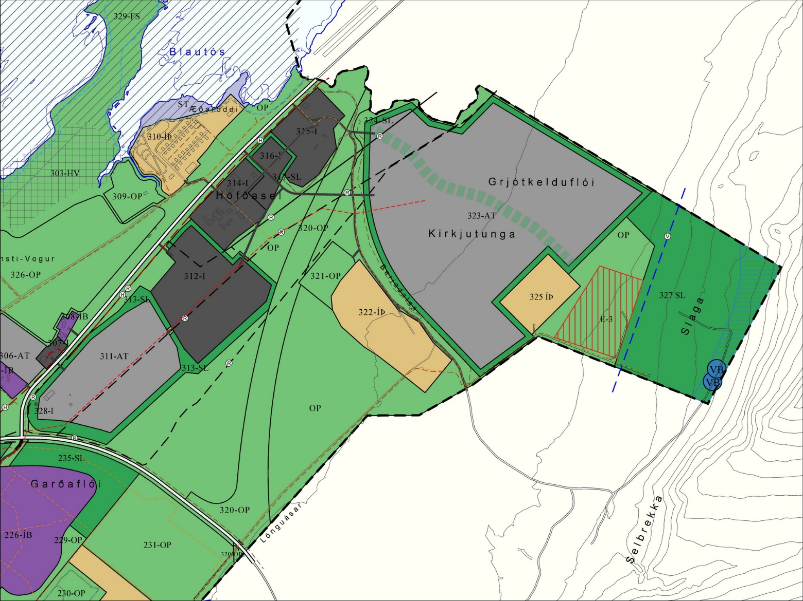
TILLAGA AÐ ENDURSKOÐUÐU AÐALSKIPULAGI 2021-2033
Íbúðarlóð verður opið svæði með byggingarheimildum Breytt mörk.
Iðnaðarsvæði á gömlu öskuhaug-unum í Höfðaseli. Sérákvæði um nýtingu.
Athafnasvæði í Kirkjutungu
Moldartippur
Breytt afmörkun skotsvæðis
Notes:
ATH: Blágrænar ofanvatnslausnir í Kirkjutungu. Græna slitna línan gefur það til kynna.

Slide 36
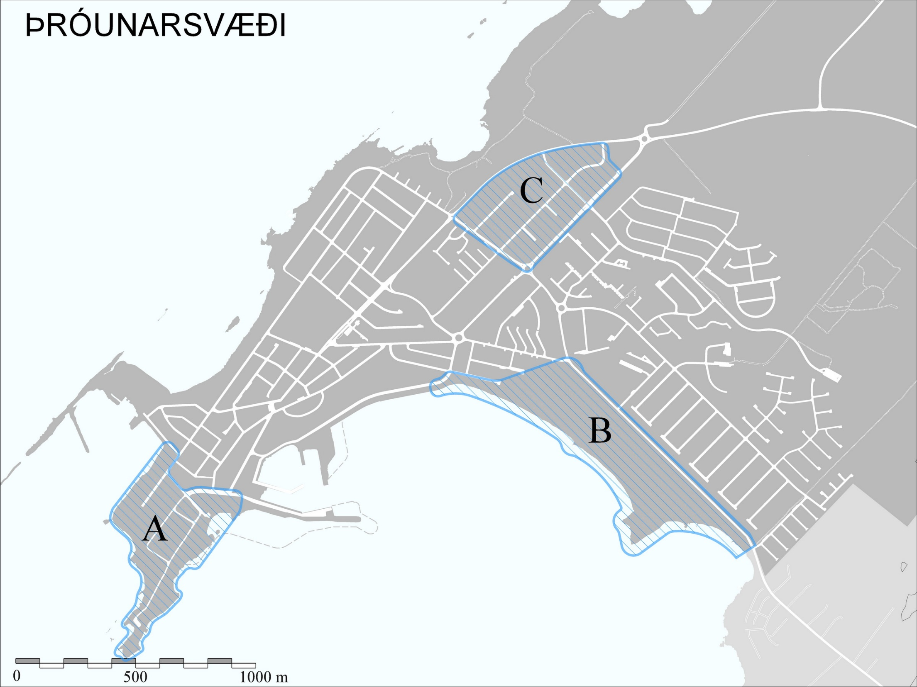
Afmörkuð eru þrjú þróunarsvæði þar sem unnið er að stefnu-mörkun um framtíðar nýtingu og skipulag.
Landnotkunarreitir innan þróunarsvæðanna eru á þessu stigi skilgreindir út frá gildandi aðalskipulagi og þeim þróunar-hugmyndum, sem fram hafa komið við endur-skoðun aðalskiplagsins.
Miðað er við að aðal-skipulagi innan þróunarsvæðanna verði breytt gefi ný og breytt áform á grunni þróunaráætlana eða samkeppni tilefni til þess.
Breiðin
Langisandur/Leynir
Smiðjuvellir/Kalmansvellir.

Slide 37
Stofnstígar bæjarins eru helstu göngu- og hjólreiðaleiðir um bæjarlandið. Þeir tengja saman hverfi og megin áfangastaði, taka mið af almennum ferðakröfum og tengjast nágrannasveitarfélagi bæjarins. Leitast skal við að stígarnir verði með bundnu slitlagi og aðskildum hjóla- og göngustígum að öllu leyti þar sem aðstæður leyfa
Tengistígar eða minni stofnstígar tengjast stofnstígum og strandstígum. Þeir flétta saman byggð og útivistarsvæði og eru ætlaðir gangandi vegfarendum innan einstakra bæjarhluta. Þeir tengja saman ýmsa þjónustu, svo sem skóla, verslun og biðstöðvar almenningsvagna.
Gert er ráð fyrir landsbyggðarstíg meðfram þjóðvegum utan byggðar. Stígnum er ætlað að koma til móts við aukna notkun reiðhjóla til ferðalaga. Útfærsla skal unnin í samvinnu við Vegagerðina. Stígurinn er sýndur á táknrænan hátt á uppdrætti.
Notes:
Stofnstígar bæjarins eru helstu göngu- og hjólreiðaleiðir um bæjarlandið. Þeir tengja saman hverfi og megin áfangastaði, taka mið af almennum ferðakröfum og tengjast nágrannasveitarfélagi bæjarins. Leitast skal við að stígarnir verði með bundnu slitlagi og aðskildum hjóla- og göngustígum að öllu leyti þar sem aðstæður leyfa
Tengistígar eða minni stofnstígar tengjast stofnstígum og strandstígum. Þeir flétta saman byggð og útivistarsvæði og eru ætlaðir gangandi vegfarendum innan einstakra bæjarhluta. Þeir tengja saman ýmsa þjónustu, svo sem skóla, verslun og biðstöðvar almenningsvagna.
Strandstígur er göngu- og hjólreiðaleið meðfram strandlínu og utan byggðar. Strandstígur gegnir einnig hlutverki útivistarstígs.
Reiðvegir eru utan byggðar út frá hesthúsahverfinu í Æðarodda. Reiðvegir eru sértækar reiðgötur aðeins ætlaðar til útreiða en ekki almenningi til frjálsrar umferðar.
Gert er ráð fyrir landsbyggðarstíg meðfram þjóðvegum utan byggðar. Stígnum er ætlað að koma til móts við aukna notkun reiðhjóla til ferðalaga. Útfærsla skal unnin í samvinnu við Vegagerðina. Stígurinn er sýndur á táknrænan hátt á uppdrætti.

Slide 38
Reiðvegir eru utan byggðar út frá hesthúsahverfinu í Æðarodda. Reiðvegir eru sértækar reiðgötur aðeins ætlaðar til útreiða en ekki almenningi til frjálsrar umferðar.

Slide 39
Strandstígur er göngu- og hjólreiðaleið meðfram strandlínu og utan byggðar. Strandstígur gegnir einnig hlutverki útivistarstígs.

Slide 41
Umhverfisskýrsla
Bæjarstjórn samþykkti umhverfisáætlun Akraneskaupstaðar og aðgerðaáætlun 2021-2025 þann 8. júní 2021.
Notes:
Í aðalskipulaginu er tekið mið af markmiðum umhverfisstefnunnar.
Umhverfisstefnan er sjálfstætt og lifandi stefna, sem verður í stöðugri endurskoðun.
Markmið hennar eru því ekki endurtekin í aðalskipulagi nema þar sem það á sérstaklega við (t.d. meginsjónarmið í umhverfismálum)
Aðalskipulagið tekur einnig mið af heimsmarkmiðum Sameinuðu þjóðanna, landsskipulagsstefnu og áætlunum á landsvísu s.s. samgönguáætlun og kerfisáætlun Landsnets auk alþjóðasamninga um umhverfismál.

Slide 42
Aðgerðir í loftslagsmálum
Akraneskaupstaður dragi eins og mögulegt er úr neikvæðum áhrifum starfsemi sinnar á loftslagið og vinni að aðlögun að afleiðingum loftslagsbreytinga (umhverfisstefna 2021)

Slide 43
Aðgerðir í loftslagsmálum
Aðgerðir eru í meginatriðum þríþættar:
Aukin kolefnisbindin
Minni kolefnislosun
Aðlögun að loftslagsbreytingum

Slide 44
Aukin kolefnisbinding
Skógræktarsvæði í Slögu, á útivistarsvæðum og við athafna- og iðnaðarsvæði.
Endurheimt votlendis í Innsta-Vogi, hverfisverndarsvæði HV-303.
Votlendisvernd við Miðvogslæk, hverfisverndarsvæði HV-302.
Hagnýting blágrænna ofanvatnslausna í skipulagi nýrrar byggðar og við framkvæmdir.

Slide 45
Minni kolefnislosun
Þétting byggðar. Blönduð byggð, fjölbreytt bæjarumhverfi.
Endurskoðun og efling stígakerfis.
20 mínútna bærinn, hjólabærinn.
Bætt umhverfi göngustíga.
Stefna um gæði bygginga – bætt notagildi til langs tíma, löng ending.
Efling innviða fyrir virka ferðamáta.
Áhersla á almenningssamgöngur og ferjusiglingar til höfuðborgarsvæðisins.
Áhersla á innviði fyrir orkuskipti í samgöngum og siglingum.
Áframhaldandi flokkun sorps til endurvinnslu og moltugerðar.
Stefna um græna iðngarða; endurnýting, endurvinnsla, samvinna um nýtingu auðlinda.

Slide 46
Aðlögun að loftslagsbreytingum
Sjóvarnargarðar.
Val á byggingarsvæðum.
Regnvatnsmeðhöndlun, blágrænar ofanvatnslausnir.

Slide 47
Landsskipulagsstefna 2015-2026
Sjálfbært skipulag þéttbýlis
Vöxtur þéttbýlisstaða
Hagkvæm uppbygging
Gæði hins byggða umhverfis
Gæði byggðar og bæjarrýma
Heilnæmt umhverfi
Sjálfbærar samgöngur
Samgöngur í þéttbýli
Náttúruvá og loftslagsbreytingar.
Skipulag með tilliti til náttúruvár og umhverfisbreytinga
Uppbygging innan þjóðvegar. Áhersla á blandaða byggð
Tiltölulega þétt byggð með fjölbreyttum húsnæðiskostum
Áhersla á vandaða bæjarmynd og fallegt bæjarumhverfi.
Stefna um gæði bygginga.
Fráveitumál, vistvænar ofanvatnslausnir
Hjólreiðabær, endurskoðun stígakerfis m.t.t. hjólreiða
Varnargarðar. Tekið mið af spám um loftslagsbreytingar við framkvæmdir
Stefna um hagnýtingu blágrænna ofanvatnslausna

Slide 48
Heimsmarkmið SÞ
Heimsmarkmið Sameinuðu þjóðanna samþykkt í september árið 2015.
17 meginmarkmið með 169 undirmarkmið
Taka bæði til innanlandsmála og alþjóðasamstarfs
Ríkisstjórn Íslands 2018; Forgangsröðun 65 af 169 undirmarkmiðum við innleiðingu þeirra á Íslandi.
Í aðalskipulagi Akraness er tekið mið af forgangsröðun ríkisstjórnar Íslands á heimsmarkmiðunum.

Slide 49
Umhverfisskýrsla - samantekt
Tillagan byggist í meginatriðum á stefnu og landnotkun aðal­skipu­lagsins frá 2005.
Stækkunin er í samræmi við drög að aðalskipulagi Hvalfjarðarsveitar.
Helstu umhverfisáhrif verða vegna
landfyllinga á hafnarsvæði og uppbyggingu á
uppbyggingar á framræstu votlendi í Kirkjutungu (Grjótkelduflóa).
Ekki er gert ráð fyrir framkvæmdum eða mannvirkjum, sem líkleg eru til að hafa umtalsverð neikvæð áhrif á umhverfið.
Þétting byggðar innan þjóðvegar mun hafa jákvæð áhrif á bæjarmynd og búsetukosti á Akranesi og stuðla að bættri nýtingu núverandi þjónustukerfa.
Vaxtar- og þróunarrými innan þjóðvegar eru aukin með skipulagi athafna- og iðnaðarsvæða í norðurhluta bæjarins.
Afmörkun hverfisverndar á Suðurflös og er löguð að tillögu NÍ auk þess sem nýtt hverfisverndarsvæði er afmarkað á Vesturflös, einnig til samræmis við tillögu NÍ.
Almennt séð er talið að stefna og útfærsla skipulagsins hafi jákvæð áhrif á byggð og atvinnulíf.
Ekki er talin þörf á sérstökum viðbúnaði, mótvægisaðgerðum eða vöktun vegna framfylgdar aðalskipulagsins umfram það eftirlit sem lögboðnir eftirlitsaðilar sinna.

Slide 50
Næstu verkþættir
Afgreiðsla bæjarstjórnar til auglýsingar
Tillagan send Skipulagsstofnun til athugunar
Lagfæring gagna m.v. ábendingar Skipulagsstofnunar
Auglýsing, sex vikna athugasemdafrestur
Yfirferð og afgreiðsla athugasemda.
Skipulagsnefnd gerir tillögu um afgreiðslu
Frágangur, hugsanlegar breytingar v/athugasemda
Verði breytingar á grundavallaratriðum skal tillagan auglýst að nýju
Tillaga samþykkt í bæjarstjórn
Nýtt aðalskipulag staðfest af Skipulagsstofnun
Auglýsing um gildistöku í B-deild Stjórnartíðinda
Notes:
Fletta fljótt á næstu glæru

Slide 51
3/14/2022
3/7/2022
11/22/2021
6/21/2022
12/15/2021
6/13/2022
7/18/2022
Today
Tímaáætlun
SKUR, tillaga um afgreiðslu athugasemda
BSTJ, samþykkt aðalskipulags-tillögu
10.18.2021 - 11.26.2021
Drög afgreidd í SKUR til kynningar
SKUR afgreiðir tillögu til bæjarstjórnar
Staðfesting Skipulags-stofnunar
11.29.2021 - 12.31.2021
Almennur kynningarfundur
BSTJ afgreiðir tillögu til auglýsingar
2021
okt.
nóv.
des.
2022
feb.
mar.
apr.
maí
jún.
júl.
2022
3.16.2022 - 4.12.2022
Frágangur vinnslutillögu
Lagfæringar
Lagfæringar
4.20.2022 - 6.1.2022
Samráð, umsagnaraðilar,
sveitarfélög, íbúar
40 days
Yfirferð Skipulagsstofnunar
33 days
Auglýsing og athugasemdafrestur
28 days
43 days

Slide 52
